Slide 1
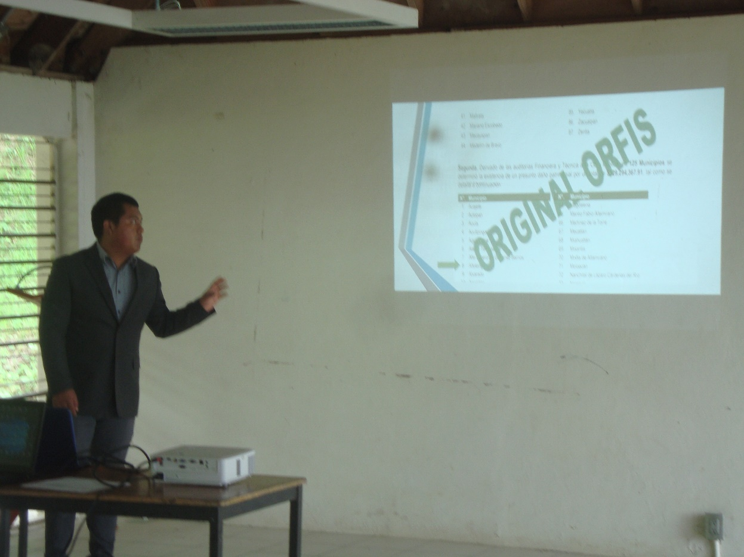
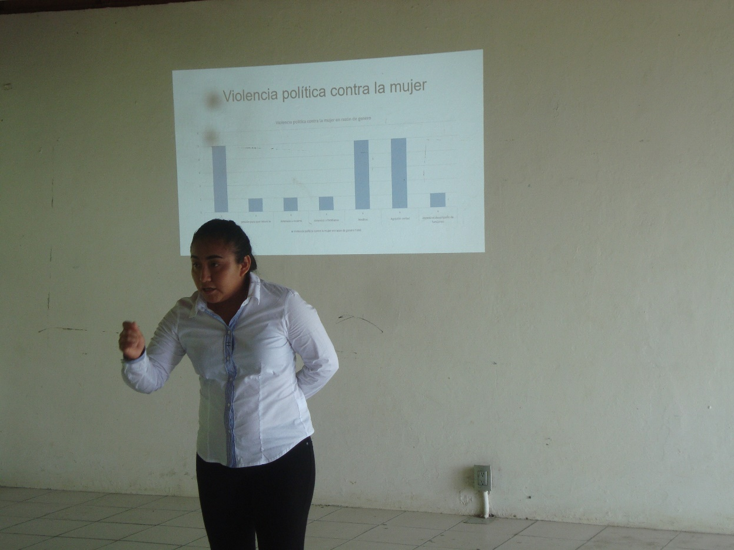
Estudiantes de la LDEPLUJ durante su exposición en el Coloquio de investigación estudiantil

